Slide 1
Rendez-vous avec Mr François Bertrand Groupe LATECOERE Présentation de du cabinet ECDYS
Le 22 juin 2011

Slide 2
Notre mission
PRESENTATION D’ECDYS
ECDYS est une structure de conseil focalisée sur l’amélioration de la performance opérationnelle depuis juin 2009.
ECDYS est riche d’une forte expertise en organisation dans l’industrie et le service, assise sur une base de projets riche dans les domaines suivants :
ECDYS a pour racine un mot grec ancien ἔκδυσις qui signifie la mutation ; sa vocation est de réunir les compétences ciblées pour accompagner la transformation des entreprises en combinant une double focalisation à la fois sectorielle et thématique
Les consultants d’ECDYS sont recrutés sur des critères de compétences métier, qualité relationnelle et esprit d’équipe.
Organisation,
Alignement stratégique,
Balanced scorecard,
Analyse de la valeur,
Reengineering des processus, LeanI
Développement et Innovation,
« Supply Chain » étendue,
Plan Industriel et Commercial,
Optimisation des flux industriels,
Optimisation du BFR,
Maintien en Condition Opérationnelle,
Marketing B to B

Slide 3
Nos compétences organisationnelles et sectorielles sont au service de la mutation des entreprises
PRESENTATION D’ECDYS
Des consultants qualifiés et expérimentés, avec une double expérience en entreprise et dans le conseil, « sur qui on peut compter », « intellectuellement exigeants » et « capables de relever des défis en équipe »
Une capacité à convaincre et à mobiliser
Une qualité d’écoute et d’intégration des différentes « facettes » d’une problématique pour délivrer des solutions adaptées
Des approches « sur mesure », construites à partir de méthodologies et outils éprouvés en matière de re-engineering des processus, benchmarking, excellence opérationnelle, gestion de projet et conduite du changement
Un accompagnement dans la durée jusqu’à obtention des résultats attendus.
Ecouter
Nous intégrons toutes les dimensions d’une situation.
Nous veillons à ce que s’expriment tous les talents..
Créer
Nous donnons vie à vos idées.
Pour vous, nous concevons une démarche « sur-mesure »
Dynamiser
Nous nous intégrons à vos équipes pour accélérer les mutations.
Nous atteignons ensemble des résultats concrets et pérennes.
Simplifier
De la vision aux résultats, avec vous, nous tenons le cap.
Nous avons le souci de la simplicité et de l’efficacité.

Slide 4
Nos deux offres thématiques s’adressent à des secteurs ciblés
PRESENTATION D’ECDYS
La Supply Chain étendue
Le management de l’innovation
Des secteurs d’intervention notamment caractérisés par un haut niveau de technologie et d’innovation, et structurés par des coopérations complexes dans un contexte de forte pression internationale
Aéronautique, Espace et Défense
Médicament et technologies médicales
Energie
2 spécialités thématiques d’accompagnement

Slide 5
Nous aidons industriels et prestataires à mettre en œuvre un management intégré de leurs coopérations
PRESENTATION D’ECDYS
Industriels
Prestataires
Se différencier en proposant les meilleures offres produit/service logistiques
Offre de services
Infrastructures
Alliances
Mettre en œuvre un management intégré des opérations
Management de la demande
Organisation et compétences
Pilotage des performances
Maîtriser l’exécution avec un souci constant de rentabilité et de qualité
Fiabilité de l’engagement
Réalisation de l’exécution
Suivi et réactivité

Slide 6
EXTRAIT DE REFERENCES
THALES NAVAL : conception et mise en œuvre d’une organisation orientée « client » - : Spinnaker Project
Interlocuteur : F. Gayet, Directeur Général BG NAV
Contexte du client et objectifs du projet
Définir et préparer la mise en place d’une nouvelle organisation, optimisée et orientée clients, permettant à Thales Naval de monter dans la chaîne de valeur de la position d’équipementier ou de systémier à celle de leader contractuel et intégrateur de systèmes
capitaliser sur les succès d’ores et déjà obtenus en tant que leader contractuel (CVF, PA 2...)
développer de nouveaux services et préparer les évolutions technologiques (NCW)
pénétrer les marches phares et capitaliser sur les positions multidomestiques
accroître les synergies techniques et la coordination de la maintenance dans les pays clés
augmenter la croissance des ventes et la marge opérationnelle
préparer la consolidation de l’industrie navale européenne
Approche
Diagnostiquer, avec le Comex, l’organisation initiale et définir les concepts clés de l’organisation cible
Faciliter l’indentification et la priorisation des pistes de développement et de croissance
Elaborer, avec les top 50 managers, la description détaillée de l’organisation cible et des processus associés (avec prise en compte des objectifs du groupe et des accords existants)
Analyser les impacts du changement et préparer la phase de mise en œuvre
Développer l’appropriation de l’organisation cible par les parties prenantes
Résultats
Une organisation appropriée et opérationnelle
Des processus décrits et acceptés par l’ensemble des acteurs
Initial organization
Target organization

Slide 7

Sagem Défense Sécurité : diagnostic et optimisation de la Supply Chain du programme Felin
EXTRAIT DE REFERENCES
CONTEXTE
Sagem a obtenu de la DGA un marché de 796 millions d’euros pour le développement, l’industrialisation et la fabrication en série des systèmes Félin, soit 31 445 systèmes individuels
OBJECTIFS
Identifier les conditions de succès d’un démarrage des livraisons en 2009 et construire un plan de progrès
Optimiser les coûts de la supply chain
APPROCHE
Mise en œuvre de tableaux de bord de la performance globale de la supply chain (outils, rôles et responsabilités, instances de décision, ...)
Planification : mise en place d’un processus PIC mensuel
Pilotage des fournisseurs critiques : mise en place de contrats logistiques, généralisation de dispositifs de plans d’approvisionnements pour déclencher les livraisons
Organisation des approvisionnements : maitriser les délais d’approvisionnement et optimiser les efforts de pilotage de la performance des fournisseurs
Introduction des évolutions : coordonner l’ensemble des actions et des acteurs nécessaires au lancement maitrisé des évolutions
Maitrise et réduction des cycles internes : maitriser des délais courts de mise à disposition des équipements
Livrables :
Cartographie de la Supply Chain actuelle (flux physiques, d’information et financiers), identifier les points critiques et définir une cible - méthodologie VSM
Outils de simulation et de calcul des VEX
Business case permettant d’évaluer l’impact des actions de progrès sur les coûts, les délais et la qualité

Slide 8
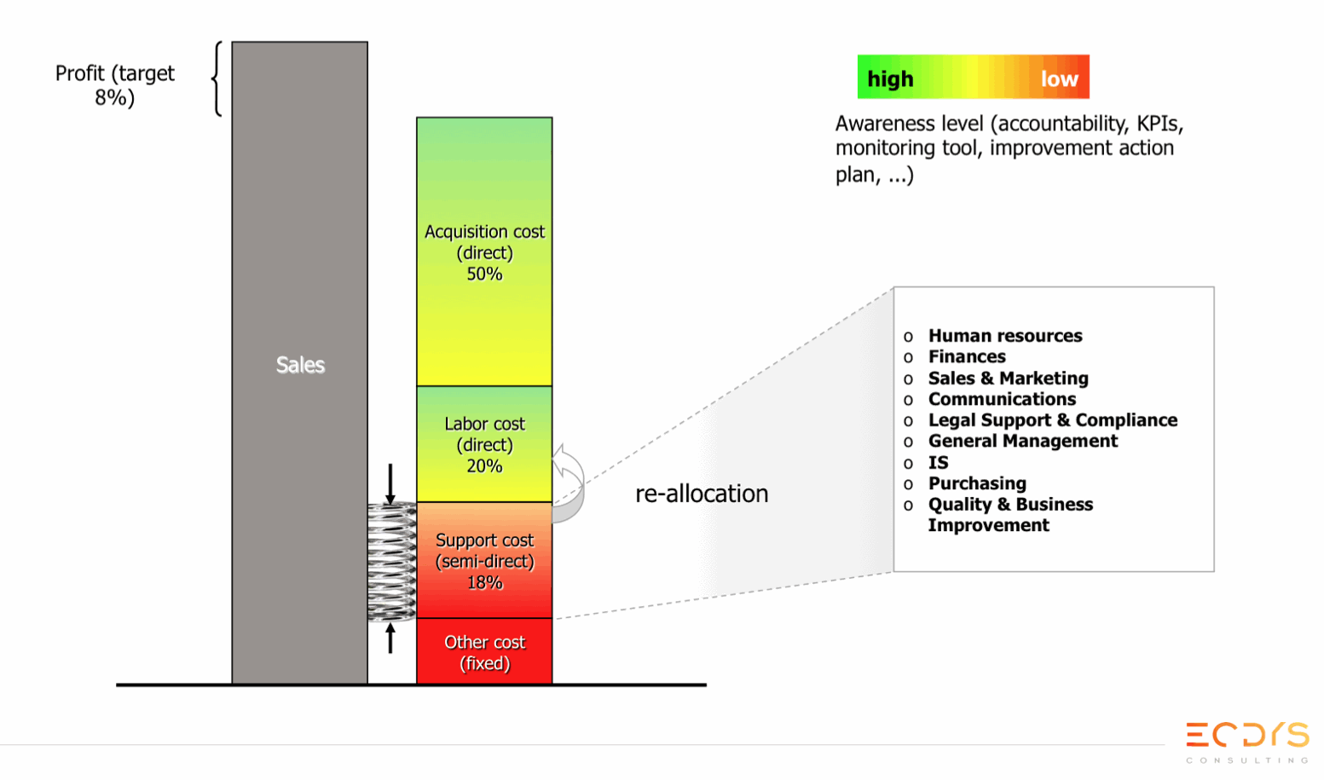
THALES Benchmark du coût des fonctions support
EXTRAIT DE REFERENCES
Interlocuteur : Stanislas GUÉRIN, Senior Vice Président Direction Compétitivité
Contexte
Le groupe a lancé une action d’analyse des coûts des fonctions support, ces coûts ayant tendance à augmenter sans que l’on puisse justifier et contrôler de façon satisfaisante cette tendance
Le périmètre concerné comprend les fonctions Ressources Humaines, Administration et Finance, Ventes et Marketing, Communications, Juridique, Management, Système d’information, Site Management, Achats et Qualité
Enjeux
Réduction du coût des fonctions support (assiette de l’ordre de 2 Milliards d’euros sur un coût total de 12 Milliards)
Objectifs
Mettre en cohérence les structures de coûts
Réaliser un benchmark du coût des fonctions support des différentes entités du groupe et l’analyser
Calibrer le potentiel de gain en s’ajustant sur la moyenne du second quartile et sur des benchmarks externes
Approche
Normalisation des définitions des centres de coûts
Benchmark des unités (présentation de la méthodologie aux unités, remontée, analyse et traitement des données)
Préparation de la présentation en COMEX
Potentiel de gain brut avant analyse détaillée par les unités > 150 M €

Slide 9
Thales - Division Land and Joint Simplification des processus et déploiement de la culture Lean sur l’ensemble de la Division
EXTRAIT DE REFERENCES
Contexte :
Dans un contexte de croissance commercial, la Division Land and Joint s’est fixée comme objectif de revisiter ses processus afin d’éliminer les lourdeurs administratives, de chasser les gaspillages et les redondances pour focaliser les ressources sur les tâches à forte valeur ajoutée.
Enjeux :
Déployer le Lean sur l’ensemble de la Division en 2 ans en ayant comme priorité les Domaines, les Directions commerciales et les Fonctions supports
Exemples projets :
Améliorer la transition entre la phase Commerciale et la phase Affaire
Redéfinir le processus des démonstrations (depuis la demande client jusqu’au compte rendu de suivi)
Réduire le temps de réponse pour les appels d’offre à faible enjeux
Simplifier le processus annuel budgétaire
Déployer le 5S dans les zones tertiaires et industriels
Pour une Business Line, passer d’une organisation « métier » à une organisation en « ligne de produit »
Méthodologie commune aux projets
La méthodologie Lean impose une analyse de la globalité du sujet avant de se lancer dans la mise en œuvre, une forte contribution des opérationnels pour être plus efficace et pertinent ainsi qu’ une quantification systématique des effets des actions. Le 5 étapes imposées sont les suivantes :
Define
Measure
Analyze
Improve
Standardize

Slide 10

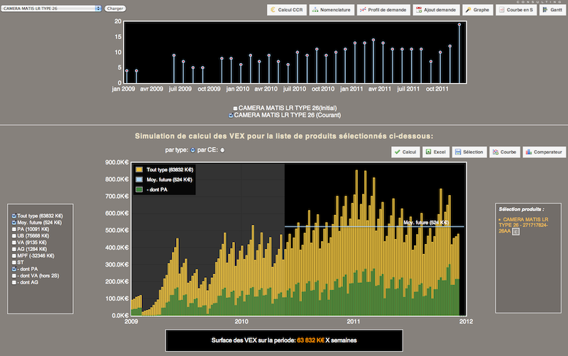
Sagem DS : Opération de réduction des stocks
EXTRAIT DE REFERENCES
Interlocuteur : Christian PICOLLET, , directeur Industriel
Contexte
Dans le cadre d’un programme piloté par le groupe Safran, Sagem DS engage un programme de réduction des stocks en deux temps : une opération coup de poing, puis une réduction du niveau de stock « structurel »
Objectifs
Réduire l’ensemble des stocks de 30%, de 15% en six mois
Donner l’impulsion d’une dynamique d’amélioration de la Supply Chain permettant de fonctionner avec beaucoup moins de stock tout en améliorant le service client
Approche
Diagnostics rapides sur chaque site industriel
Mise en place d’un tableau de bord détaillé, outil de reporting et d’analyse
Conception et mise en place d’un outil de modélisation de stocks normatifs, permettant de disposer d’une référence des « bons stocks »
Plan d’action court terme : rebut des produits sans mouvement, recalage des approvisionnements, évolution des paramètres d’appro
Pilotage de plans d’action court terme : accompagnement local par site, comité de décision hebdomadaire avec la participation du Président
Détermination de modèles de pilotage par famille de produits et unités industrielles
Plan d’action systémique combinant tous les leviers mis en œuvre simultanément :
Réduction des cycles industriels
Mise en place des modèles de pilotage : points de découplage, modèles MTS/MTO
Refonte des nomenclatures en cohérence avec le modèle de pilotage (délais, harmonisation des tailles de lot sur la cadence client…)
Développement de « juste à temps » entre ateliers
Fiabilisation de l’environnement d’atelier : approvisionnements, introduction des nouveaux produits
Développement de planifications collaboratives avec les clients et les fournisseurs

Slide 11
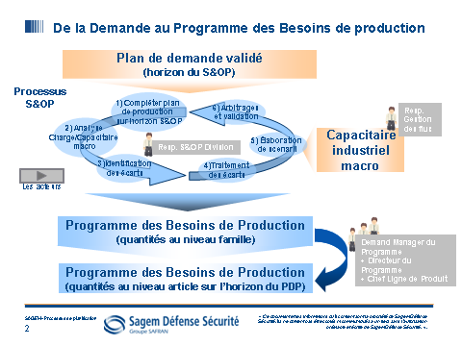
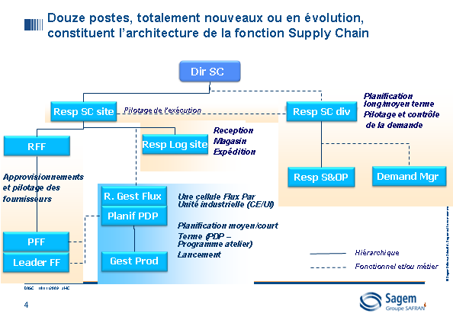
Sagem Défense Sécurité : création d’une fonction supply chain et programme d’amélioration de la maturité supply chain
EXTRAIT DE REFERENCES
CONTEXTE
Sagem DS engage un programme ambitieux d’amélioration des délais de livraison client et de réduction des stocks pour ses activités d’aéronautique civile comme pour ses activités militaires, dans un contexte de fort développement de l’externalisation des activités industrielles et de croissance de marchés de produits catalogues d’optronique portable
OBJECTIFS
Augmenter l’efficacité des processus clés de la Supply Chain
Réduire l’ensemble des stocks de 25%, les cycles industriels de 30%
Créer une fonction Supply Chain permettant de professionnaliser le management des flux physiques et des flux d’informations
APPROCHE
Refonte de l’ensemble des processus de planification : plan de demande, PIC, PDP, ordonnancement d’atelier
Refonte des processus d’approvisionnement et de pilotage des fournisseurs
Amélioration de l’interface client : faisabilité des engagements, maîtrise des délais de livraison
Définition et mise en situation de douze postes clés de la nouvelle fonction supplychain : Supply Chain managers, Demand managers, Planificateurs PIC et PDP, Pilotes flux fournisseurs…
Accompagnement du changement
Appropriation des concepts par le top management
Approche participative et accompagnement terrain de la mise en place des nouveaux fonctionnements
Plan de développement des compétences portant sur 300 personnes

Slide 12

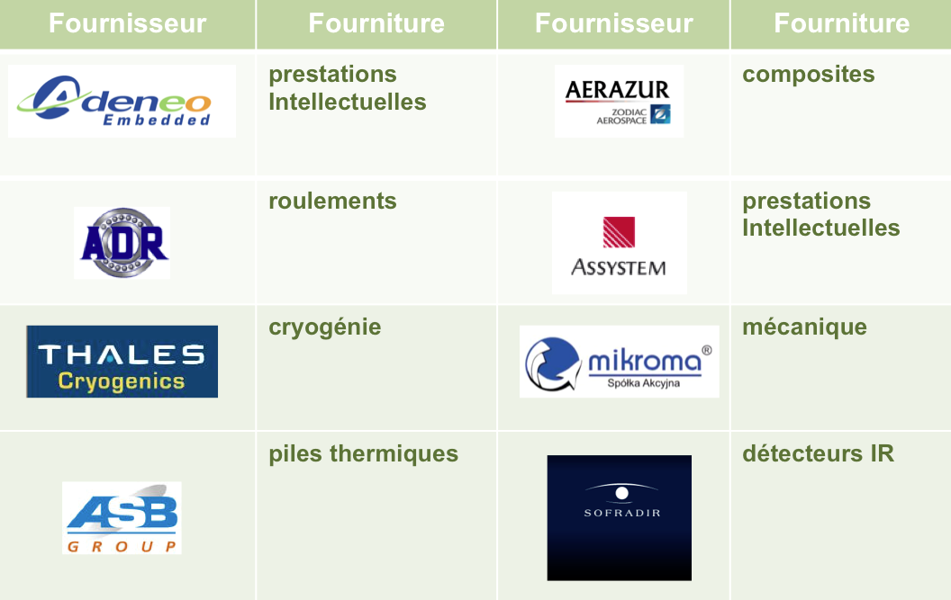




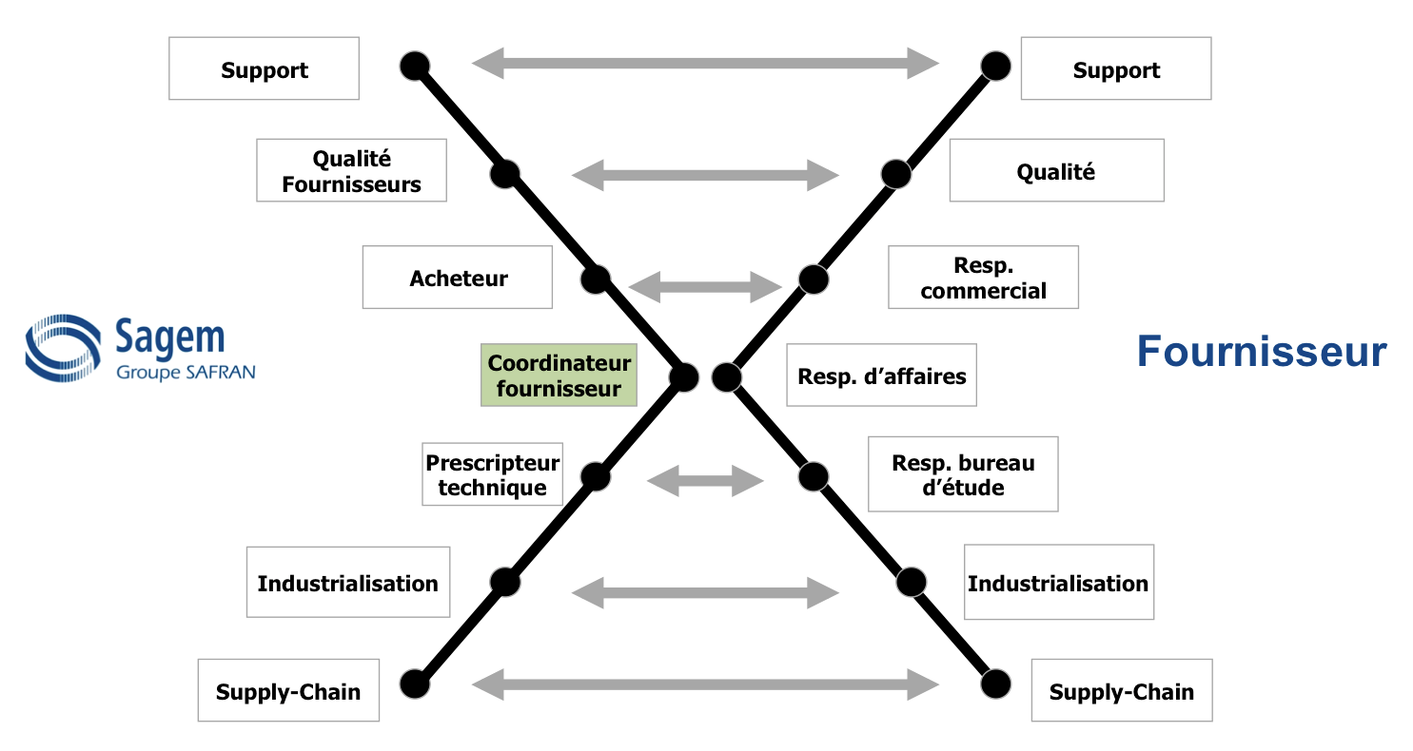
Pilotage des fournisseurs en phase développement et industrialisation
REFERENCES
OBJECTIFS
L’objectif du chantier est de mieux maitriser la qualité fournisseur en phase amont et ainsi de sécuriser les objectifs de performance de Sagem à fin 2011:
PPM 1.500
OTD : 98 %
Ce chantier doit également permettre de :
mieux profiter de l’innovation fournisseurs
maîtriser et réduire le coût objectif
rendre plus robuste la phase d’industrialisation
APPROCHE
Un état des lieux appuyé sur des entretiens internes des différentes fonctions impliquées, un échantillon représentatif des fournisseurs, un benchmark auprès d’autres groupes industriels
L’identification des bonnes pratiques
La mise en application au sein de 3 projets pilote
Le déploiement à l’ensemble de l’organisation par vague successive
RESULTATS
Capturer l’innovation fournisseur pendant et entre les projets
Systématiser l’expression d’un coût objectif
Piloter les exigences clés sur la base d’une méthodologie reconnue
Contractualiser le plus tôt possible
Constituer une boîte à outils pour contractualiser de façon homogène et adaptée
Systématiser un processus de choix fournisseur incluant les analyses de risques
Mieux intégrer la dimension fournisseurs dans le pilotage des projets
Déployer le Processus de Validation Industrielle
Mettre en place avec les fournisseurs un processus de gestion des configurations
Désigner un « coordinateur fournisseur » pour chaque fournisseur d’un projet

Slide 13
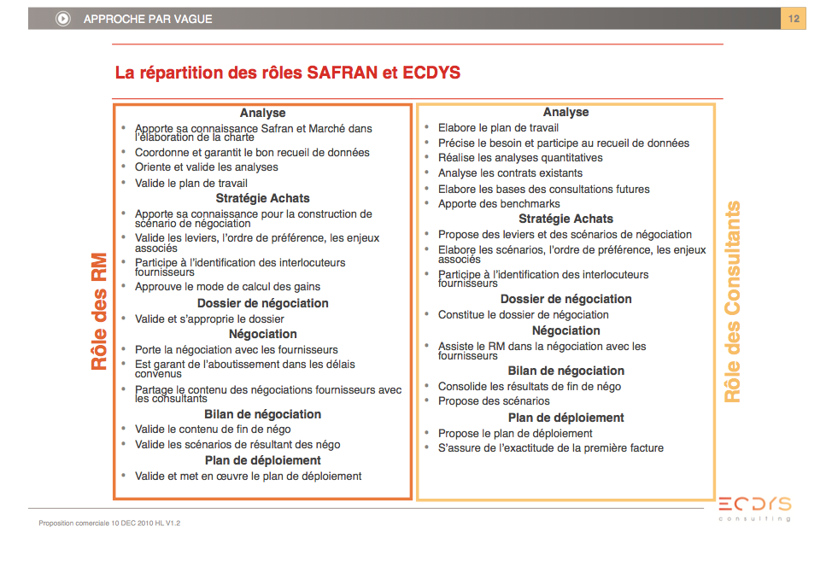
Industrie Aéronautique : optimisation achats hors production
EXTRAIT DE REFERENCES
Contexte :
Dans le cadre de son développement, ce groupe à mis en place un centre de services partagés pour ses achats hors-production, regroupant 15 sociétés avec un CA total de 1,7 Milliards d’euros
En janvier 2011, la situation de départ est caractérisée par :
Peu de dynamique transverse et de coordination entre sociétés
Pas de visibilité sur les besoins
Des consultations fournisseurs lancées séparément
Pas de consolidation des fournisseurs par filière, notamment pour obtenir des RFA avantageuses et / ou des coûts plus compétitifs
Enjeux et objectifs du projet:
Générer maximum de gains à court terme en développant les synergies entre les sociétés du groupe
Démarche
Les actions sont organisées par famille d’achat, par vague successive dans l’ordre de potentiel de gains décroissant.
Le rôle d’ECDYS consiste à :
Recueillir, fiabiliser et structurer les données des différentes sociétés
Préparer les dossiers de négociations avec les fournisseurs
Apporter un support lors des négociations avec les fournisseurs
Déployer dans chaque société les contrats groupe et les nouvelels pratiques d’achat
Livrables du projet
La première vague a concerné les familles d’achats suivantes : interim, déploiement des bordereaux petits travaux d’entretien, nettoyage, traduction non technique.
Elle s’est déroulée du 1 février au 30 mai 2011 (4 mois). Les gains annuels obtenus s’élèvent à 5 M€ dont 50% impact EBIT 2011.
Le projet a permis de générer 15 M€ de gains annuels et 10 M€ d’impact gains EBIT 2011

Slide 14

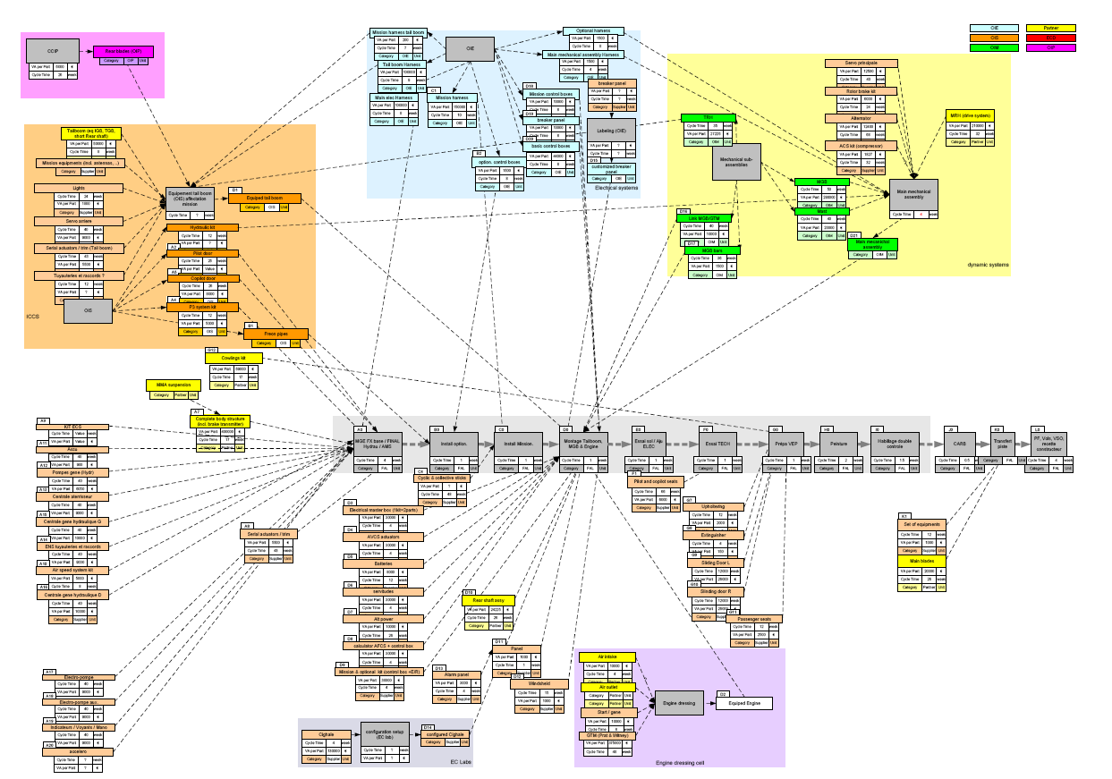
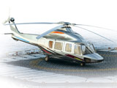
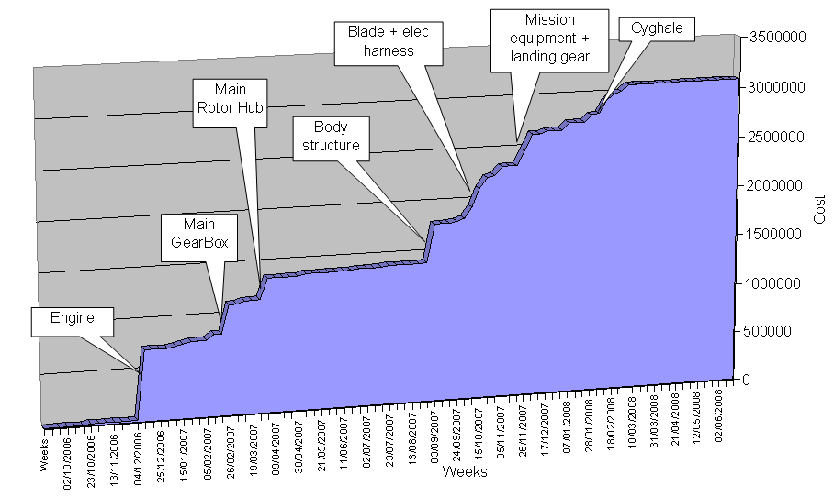
Eurocopter : Design de la Supply Chain du EC175
EXTRAIT DE REFERENCES
Contexte :
Eurocopter a développé, dans le cadre d’une coopération avec la Chine une nouvelle gamme de produits EC175. Les chaînes d’assemblage finales à Marignane doivent intégrer certains sous-ensembles produits en chine, rendant la Supply Chain particulièrement complexe. Dès la phase de développement, une réflexion d’optimisation de la Supply Chain a été lancée.
Enjeux :
La rentabilité du projet impose un cycle objectif de 15 semaines pour les opérations d’assemblage finale et de test, un ordonnancement optimal des phases d’intégration et de livraison en juste à temps pour réduire les VEX.
Objectifs du projet:
Proposer une Supply Chain cible dans le but de :
Obtenir un cycle d’intégration final de 15 semaines, correspondant à une réduction significative par rapport au Super Puma, le plus proche en gamme
Simplifier au maximum la Supply Chain, en appliquant les principes du Lean et du juste à temps
Réduire significativement les cycles d’approvisionnement afin de minimiser les VEX, les engagements financiers et les risques
Spécifier les méthodes d’approvisionnement les mieux adaptées, tant en externe vis-à-vis des fournisseurs qu’en interne vis-à-vis des centres industriels
Livrables du projet
EC175 value stream map
Gantt chart des approvisionnements et des séquences d’assemblage finales
Liability chart optimisée
Opportunités de simplification des flux par regroupement des équipements (kitting)
Mise en place de nouvelle méthodes d’approvisionnement : Greenloop, Direct flow, Line fit express exchange, etc.)
Rédaction des clauses logistiques pour les contrats fournisseurs
14
14
14

Slide 15
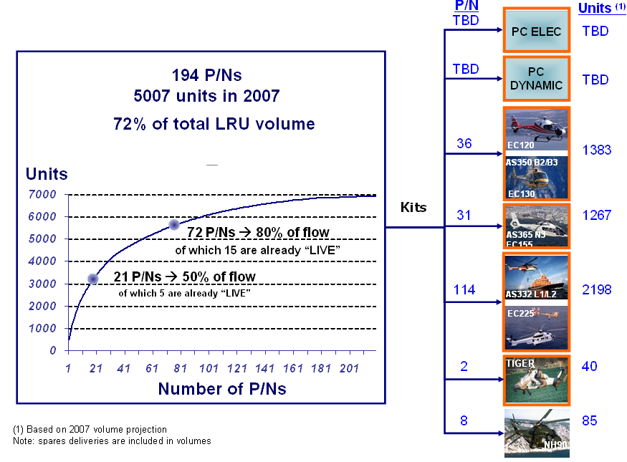
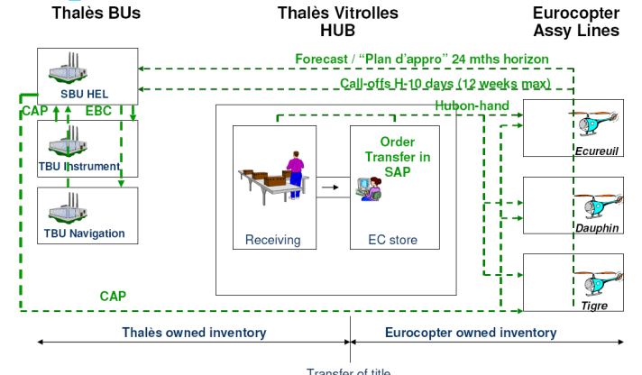
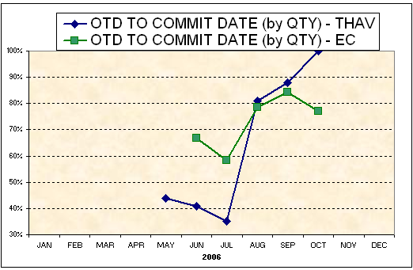
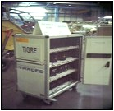
Eurocopter : Hub logistique et livraison directe aux lignes d’assemblage
EXTRAIT DE REFERENCES
Contexte :
Dans le cadre du projet ISCO, Thales et Eurocopter ont collaboré pour mettre en place un hub logistique de proximité à Vitrolles dans le but d’assurer la livraison directe des équipements aux lignes d’assemblages
Enjeux :
Amélioration de l’OTD (cible 98%)
Résolution des litiges à réception
Réduction significative des coûts de packaging et transport
Objectifs du projet:
Mettre en place une nouvelle méthode d’approvisionnement, basée sur les meilleures pratiques de l’industrie automobile, High tech and Airbus :
Services à valeur ajoutée (Réception, dressing, packaging, consigned inventory)
Lean and collaborative supply chain (Direct Flow, Direct shipment, Just in Time delivery, Line Fit Express Exchange)
Livrables du projet
Modélisation des flux physiques et d’information
Business case conjoint Eurocopter – Thales
Mise en place du hub logistique en mai 2006 et déploiement en 2007
Mise en place de l’échange standard
Atteinte de la cible OTD de 98% OTD
Fonctionnement pilotage et montée en charge
Amélioration significative de l’OTD
Principe de fonctionnement du hub:
15

Slide 16
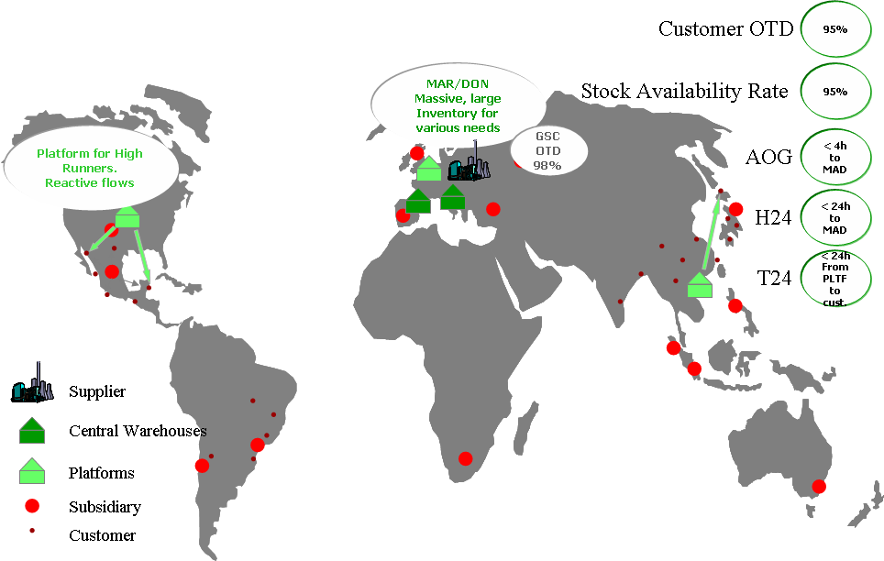
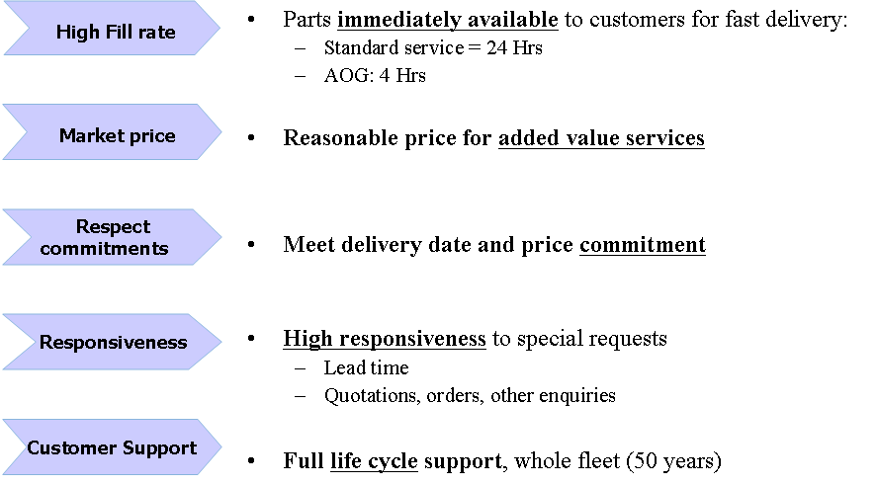

Eurocopter : Optimisation de la Supply Chain des pièces de Rechange
EXTRAIT DE REFERENCES
Contexte :
En 2006, Eurocopter a pris la décision de découpler les flux d’approvisionnement série et rechange afin de mettre en place une supplychainlogistique optimisée pour les pièces de rechange
Enjeux :
Accroitre la réactivité vis à vis des clients
Supprimer les opérations inutiles de De-packing et Re-packaging
Livraison directe des pièces de rechange aux différentes plateformes
Réduction du WIP
Clauses contractuelles spécifiques pour :
Respecter un engagement OTD à 95%
Réduire le lead time d’approvisionnement (-20%)
Partager les risques : mise en place de stock consignation dans les plateformes
Suppliers
HK
Customers
direct delivery
Livrables du projet :
Analyse d’opportunité et décision
Modélisation du fonctionnement
Business case
Renégociation de contrats d’approvisionnement spécifiques pour la rechange
Mise en place de pilote avec 7 fournisseurs
direct delivery
DFW
direct delivery
ROISSY
MA
DON
ECG owned Inventory
VMI
16

Slide 17

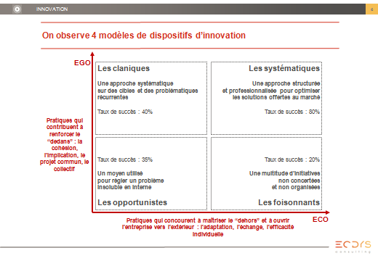
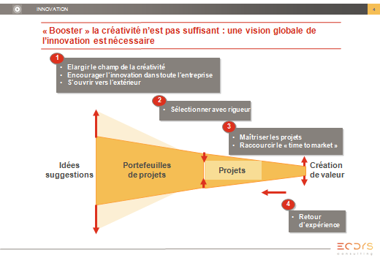
ECDYS Consulting : benchmark sur le pilotage stratégique des fournisseurs dans le secteur aéronautique et défense
EXTRAIT DE REFERENCES
CONTEXTE
ECDYS Consulting intervient auprès d’entreprises du secteur aéronautique et défense
Une préoccupation exprimée par les entreprises de ce secteur est de parvenir à associer les fournisseurs au processus d’innovation jusqu’ici détenu par les bureaux d’études internes
OBJECTIFS
Comprendre la maturité des entreprises du secteur aéronautique et défense dans la démarche d’intégration de leurs fournisseurs au processus d’innovation
Identifier les bonnes pratiques
Organiser une restitution et un échange d’idées lors d’une conférence-débat
APPROCHE
Identification des entreprises cibles et fonctions cibles ( Directeurs de Programme, Directeurs Recherche & Technologie, Directeurs des Achats)
Recherche de coordonnées et prise de rendez-vous avec les personnes identifiées
Construction d’un guide d’entretien
Conduite des entretiens (2 heures)
Construction d’un document de synthèse faisant ressortir les bonnes pratiques identifiées

